Slide 1

L’alternativa semplice in salsa .NET
per la gestione di contenuti web

Slide 2
Mission
Arashi nasce con l’idea di avere un framework di web publishing modulare ed espandibile, rispettoso degli standard web, e con la massima aderenza possibile ai principi di usabilità.
Esistono tanti framework di tal genere in tecnologia sviluppati con Microsoft .NET, ma molti sono deludenti quanto a facilità e immediatezza d’uso, e spesso sono realizzati “da sviluppatori per sviluppatori”.
Notes:
Altri framework: BlogEngine.NET, Oxite, SubText
WordPress è veramente semplice da usare, ha un parco enorme di templates e plugin.
“da sviluppatori per sviluppatori” esprime il classico problema degli sviluppatori che non hanno nozioni di usabilità.

Slide 3
Project Mission
L’obiettivo ambizioso è quello di avere un prodotto equivalente prima e superiore poi a WordPress, attualmente lo stato dell’arte del web publishing.
Ma anche un framework che sia una base di partenza per qualsiasi applicazione web.
Il primo obiettivo è quello di ...realizzare il mio blog personale! ☺

Slide 4
WordPress Clone: why?
Arashi nasce come un “fork” del framework di una parte del progetto Cuyahoga, differenziandosi poi completamente nella modalità di gestione dei contenuti, mirando ad offrire le stesse funzionalità di WordPress.
WordPress è realizzato con PHP e MySQL. Arashi utilizza .NET 3.5 ed è multi-database ⁽¹⁾.
WordPress ha un parco di templates enorme, perchè non riutilizzarli, invece di creare l’ennesimo sistema di templates?
(1) Questo è reso possibile dall’utilizzo dell’ O.R.M. NHibernate
Notes:
Quello che volevo è un framework per le mie applicazioni web, da usare sia come base per progetti seri, sia come “banco di gioco” per la sperimentazione di nuove tecnologie. Dato che WP è in PHP, per me l’ideale era avere una piattaforma simile ma per le tecnologie che conosco, e quindi quelle Microsoft.
WP ha un numero incredibilmente elevato di templates, free e commerciali, molti di elevata qualità; WP espone un “framework nel framework” per la creazione di templates, con una struttura base ormai consolidata e ben documentata. Per qualsiasi web designer professionale, fare un templates per WP è ormai “un gioco da ragazzi”. Invece di “reinventare la ruota”, mi son detto, perchè non poter utilizzare anch’io questi template? Ora, con Arashi, con minime modifiche, è possibile.

Slide 5





Tecnology
NHibernate
xVal
Notes:
ASP.NET MVC:
consente di sviluppare usando il principio “Separation of Concerns”
TOTALE CONTROLLO dell’HTML
Testability
Niente più “pagliacciate” come ViewState, Eventi, e altre amenità che non vanno d’accordo con il mondo web.
NHibernate: no needs words
jQuery: framework javascript facile, veloce, cross-browser, molto OO-oriented, scelto anche da Microsoft (sarà integrato nella prox release di Ms Ajax), milioni di plugin per qualsiasi cosa.
Lucene:
Apache Lucene is a high-performance, full-featured text search engine library written entirely in Java. It is a technology suitable for nearly any application that requires full-text search, especially cross-platform.
you can index anything that can be represented as text. There are also ways to get Lucene.Net to index HTML, Office documents, PDF files, and much more

Slide 6
Basic .NET “CMS” history
2002
2002-6
2007
2009/10
Rainbow Portal
Arashi
ASP.NET MVC
Oxite
“Marcello” Framework
ObjectWeb Framework
Dexter
IBuySpy
Cuyahoga
DotNetNuke
.Text
CommunityServer
SubText
Notes:
Nota:
.Text, SubText, Oxite sono prevalentemente piattaforme di blogging; tuttavia supportano l’estensibilità tramite addins/plugins, quindi è relativamente semplice aggiungere funzionalità da CMS, entro certi limiti.

Slide 7

Features
CMS Features
Blog Features
Role based membership
Backend Control Panel with fine graned security
Content First
Content Indexing (Lucene.Net)
Friendly Url (Asp.Net Routing)
Simple workflow for content
Multiple site management with multiple hostname
Localization
Services modularity with IoC
Install & Upgrade Wizard
Media Manager with Silverlight MultiFile Uploader
Mini tutorial (for the backend)
SEO friendly
Comment moderation
Pingback & Trackback
Feed syndication with RSS 2.0 & ATOM 1.0
WordPress Templates compatible
MetaWeblogAPI (in progress...) for offline editing
Spam fighting with ReCaptcha
Notes:
Per lo più le features sono caratterizzanti un sistema dedicato al blogging, o cmq alla publicazione di contenuti.

Slide 8
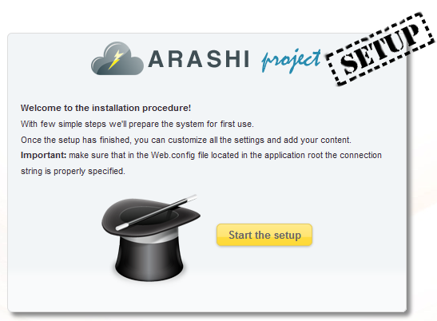
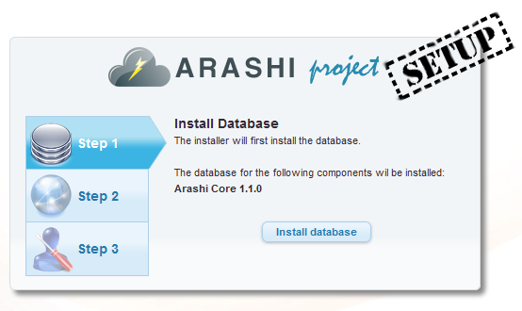
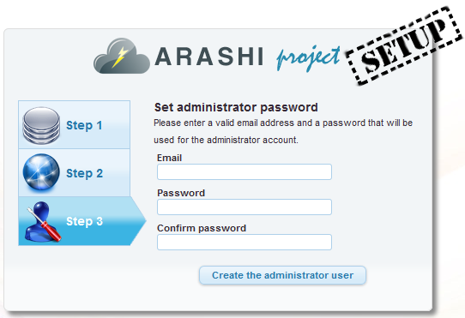
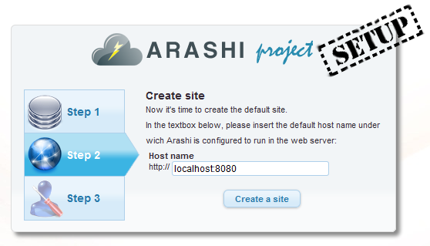
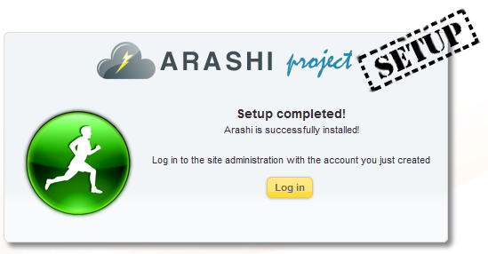
Install Wizard

Slide 9
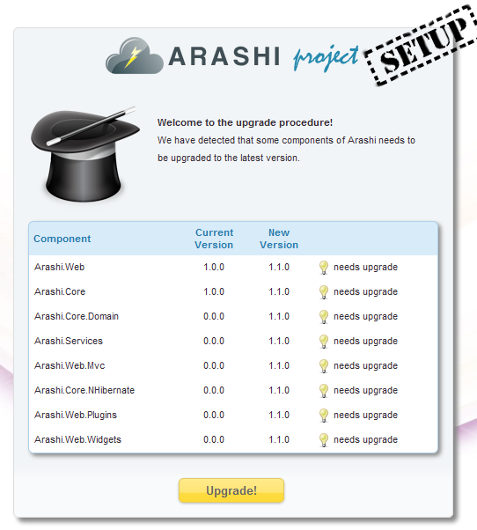
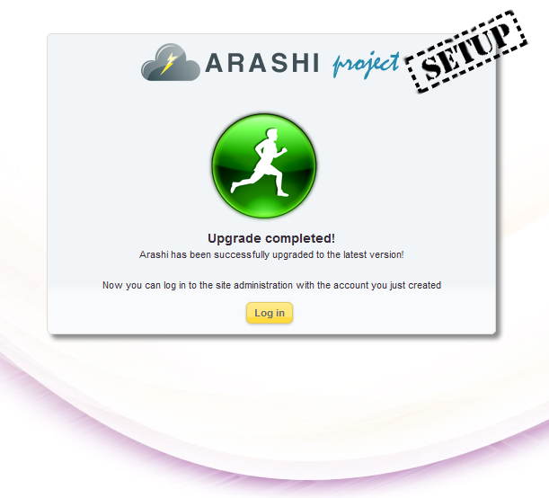
Upgrade Wizard

Slide 10
Demo...
Notes:
Demo tutorial
Demo control panel
Demo frontend

Slide 11
Architecture
Domain
Model
(Entities)
Data Layer
(NHibernate)
Database
Services
(Modular components within IoC Container)
Membership Service (Users & Roles)
Localization Service
Content Service
Search Service
Site Service
Theme Service
Widget Service
.....(Versioning, Media Storage, ....)
MVC: Controllers
Request
Web
MVC: Models
MVC: Views
Response
Notes:
I servizi sono invocati esclusivamente tramite interfacce; questo permette una loro assoluta intercambiabilità con altre implementazioni.
>>>Non è richiesta la ricompilazione!!! I servizi sono registrati tramite file di configurazione services.config

Slide 12
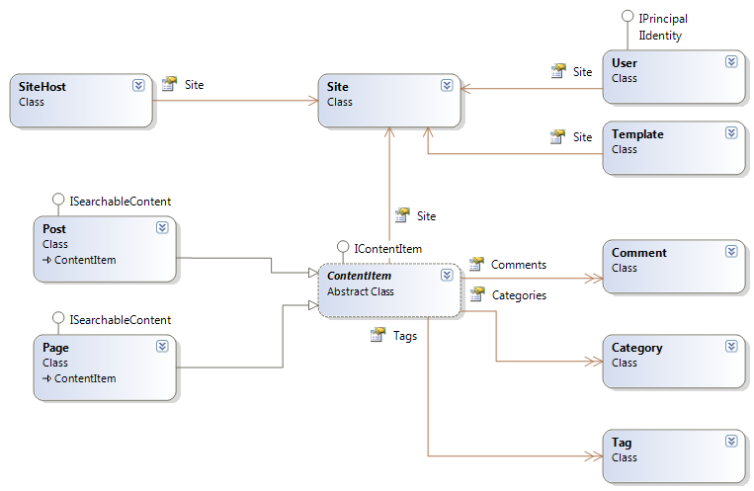
Architecture - Domain
Le due entità chiave sono Site e ContentItem. Ogni sito può avere uno o più SiteHost (nomi di dominio), uno o più User (utenti registrati), un Template, ossia il tema grafico che ne distingue l'aspetto sul web.
Infine, ciascun sito avrà diversi contenuti, rappresentati dall'entità astratta ContentItem e al momento implementata dalle due specializzazioni Post e Page.
Ogni singolo contenuto può avere associati un insieme di Category e/o di Tag, che permettono di categorizzare e indicizzare le varie tipologie di contenuto, oltre ad un insieme di eventuali commenti (entità Comment).
Notes:
Le due entità chiave sono Site e ContentItem.
L'entità Site rappresenta un sito web che è possibile realizzare con gli strumenti messi a disposizione dal progetto Arashi.
Ogni sito può avere uno o più SiteHost, ossia nomi di dominio, associati; questo permette ad un singolo site di rispondere a richieste fatte con nomi di dominio differenti ma facenti capo sempre allo stesso sito; ad es., è possibile avere un sito che risponde a tutti i seguenti url: www.miosito.it, www.miosito.com, www.miosito.eu, www.thisismysite.net.
Ogni sito avrà anche uno o più User, utenti registrati, di cui uno sarà sempre un utente con permessi amministrativi.
E anche un Template, ossia il tema grafico che ne distingue l'aspetto sul web.
Infine, ciascun sito avrà diversi contenuti, rappresentati dall'entità astratta ContentItem e al momento implementata dalle due specializzazioni Post e Page.
Ogni singolo contenuto può avere associati un insieme di Category e/o di Tag, che permettono di categorizzare e indicizzare le varie tipologie di contenuto, oltre ad un insieme di eventuali commenti (entità Comment).

Slide 13
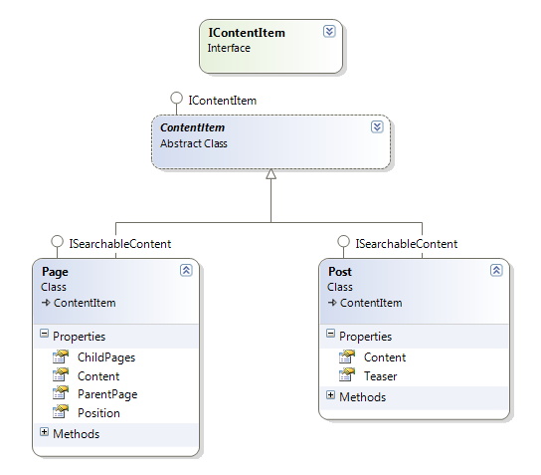
Architecture – Content Abstraction
Al fine di disporre di una infrastruttura comune che consenta di gestire operazione comuni per tutte le tipologie di contenuti, si è resa necessaria la costruzione di un livello di astrazione; in un ambito OOP tale astrazione si ottiene tramite l'ereditarietà, a tal scopo si è creata una classe base per la gestione dei contenuti: ContentItem, e il suo contratto è l'interfaccia IContentItem.
Questa classe fornisce out-of-the-box tutta una serie di proprietà che tutte le classi derivate che gestiscono contenuti devono avere.
La classe ContentItem viene ereditata da:
Post: è un ContentItem specializzato il cui contenuto rappresenta un articolo (ad es. di un blog), con tags, categorie e commenti.
Page: è un ContentItem specializzato il cui contenuto serve per visualizzare del generico HTML statico.
Entrambe queste classi espongono una proprietà Content di tipo stringa, destinata a contenere il contenuto in formato html.
[Note: due to the fact that the Arashi Project is derived from the Cuyahoga project, most of the infos in this page is borrowed from the Cuyahoga documentation. Credits go to Martijn Boland and the cuyahoga dev team]

Slide 14
ASP.NET MVC 2 Features
Area partitioning
Strongly typed Models
Custom HtmlHelper extensions
Partial Views
Custom ActionFilters
Localization
Exception
Permission
Seo Url Canonicalization
Maintenance
Custom Routing Constraints
Custom ActionResult (Syndication, Thumbnails, ...)

Slide 15
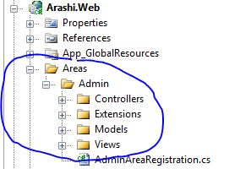
ASP.NET MVC 2 in Arashi - Backend
Il backend è strutturato come una applicazione standard MVC

Slide 16
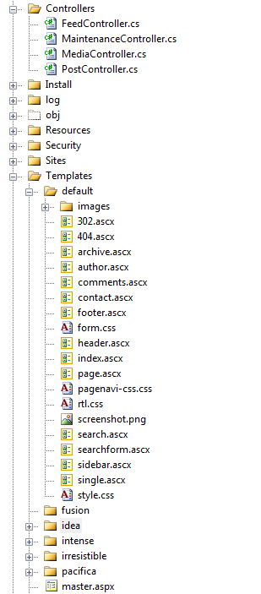
ASP.NET MVC 2 in Arashi - Frontend
Il frontend è strutturato in modo da poter riutilizzare i themes di WordPress*
Ogni theme è formato da più template files che corrispondono a delle Partial Views di ASP.NET MVC
Dato che Wordpress mette a disposizione un ricco set di funzioni da usare nei Template Files, queste sono state portate in Arashi in una partial class da cui ereditano tutte le partial views di ogni theme.
* La compatibilità non è totale e ci sono ancora dei limiti; i template files originali vanno prima convertiti.

Slide 17
Frontend
Arashi e WordPress hanno un motore di rendering “template-driven”.
Entrambe le piattaforme effettuano il render delle richieste di frontend tramite file di template specifici per il tipo di richiesta:
Request | Template File
/ | index.ascx
/2009/11/04/titolo-del-post/ | single.ascx
/page/this-is-a-static-page/ | page.ascx
/2009/10/ | archive.ascx
.... | ....
Notes:
Il sistema è completamente espandibile (anche dinamicamente, vedi AP v0.9) tramite il “nuovo” sistema di Routing

Slide 18
Widgets
Ma ci sono anche i Widgets: blocchi di UI che vengono renderizzati in modo dinamico.
La configurazione è memorizzata su db.
Notes:
Niente PdC: è un todo!

Slide 19
TO DO (cosa c’è ancora da fare)
Versioning dei contenuti
Migliorare il workflow
Completare il Pannello di Controllo (PdC)
Edit dei template
File/Media Manager con storage su db
Widgets management
Content Ratings
Aumentare la compatibilità con WordPress
Estensibilità tramite plugins...
Notes:
PdC: gestione Roles, e Authorization nel PdC

Slide 20
Thanks…
...anzi,
Arigatou!
ありがとうございました

